Slide 1
Mens en dier – gelijk of verschillend?
Een les filosofie voor de 3de graad TSO

Slide 2
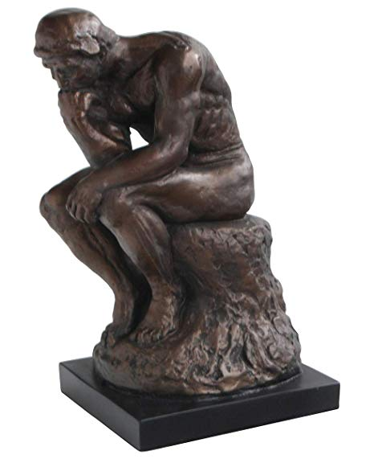
Filosofie?
Filosoferen?

Slide 3
Mens en dier
Mens = dier?
Mens =/= dier?
Wat zijn de verschillen?
Wat maakt het uit?

Slide 4
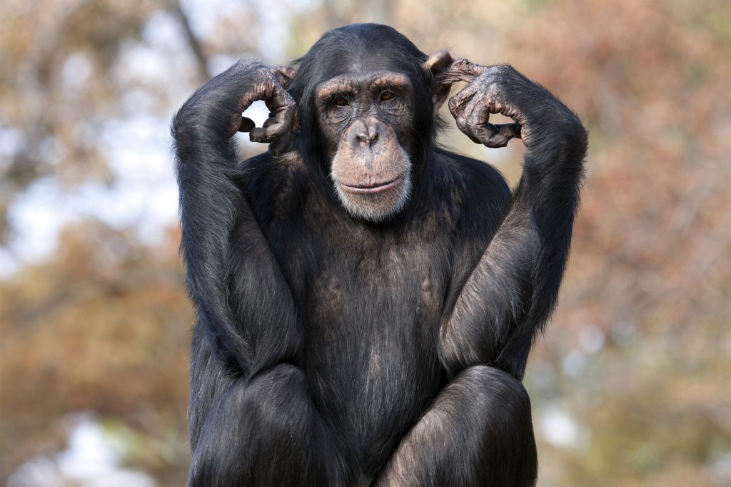

Slide 5
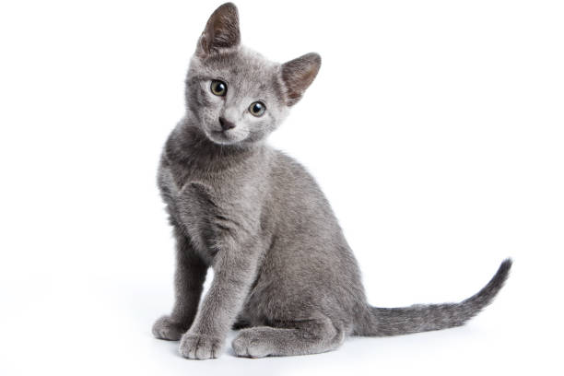

Slide 6
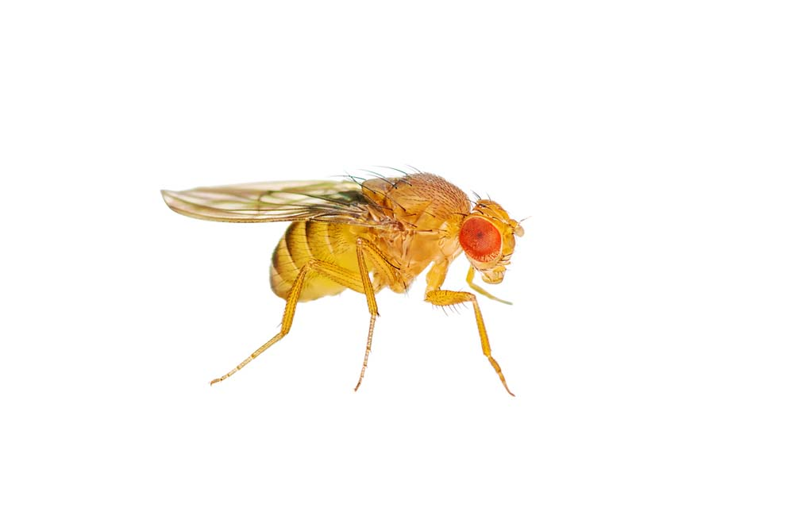

Slide 7
Stellingenspel

